Slide 1
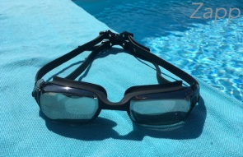
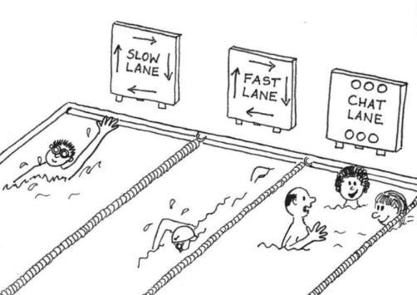
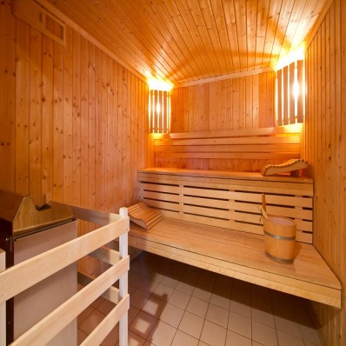
SECTION NATATION ASCC 2019 NOS ACTIVITES
A la piscine de la Ville de Nanterre,
Avenue MauriceThorez, face au Théâtre des Amandiers.
Adhésion à l'ASCC cotisation annuelle : 15€
Activité PISCINE https://www.nanterre.fr/annuaire/108/144-annuaire.htm
Fermeture le lundi
11h45 - 13h45
16h00 - 19h ; le mercredi jusqu'à 21h30
Prix de la carte 10 entrées valable 1an 16 euros
ESPACE SAUNA/HAMMAM https://www.nanterre.fr/1088-sauna-hammam.htm
Fermeture le lundi
11h45 - 12h45 et 13h15 – 14h15 Mixtes
17h00 -18h00 Femmes
18h30-19h30 Hommes
Durée max 1h00 / séance
Prix de la séance 4 euros
Activité AQUAGYM https://www.nanterre.fr/1087-aquagym.htm
1 Séance par semaine de 45 minutes
12h00 - 12h45 et 12h45 – 13h30 le jeudi et vendredi
L’ASCC se charge de l'abonnement annuel.
Prix de l’abonnement annuel 96 euros
Vous trouverez le nom du responsable de cette section dans la rubrique « CONTACTS ASCC » avec le nom et coordonnées (réservé aux adhérents) ou « LE BUREAU» accessible à tous, mais sans coordonnées

